Slide 1
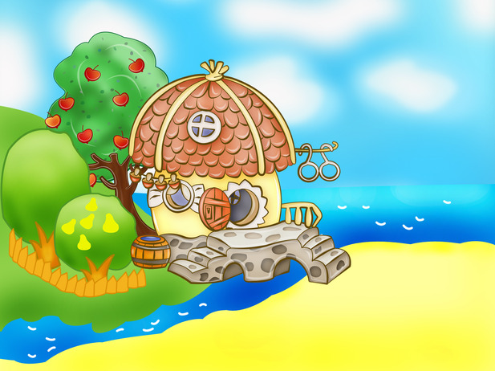
В гости к Ёжику.
Таблица умножения на 8.
Автор:
Кудрявцева Татьяна Владимировна, учитель начальных классов
МОУ СОШ №1 муниципального района г.Нея и Нейский район Костромской области

Slide 2
Дорогой друг!
Помоги Ёжику вспомнить таблицу умножения на 8. Выбирай действие и решай пример. После этого можешь проверить себя. Для этого нужно левой кнопкой мышки щёлкнуть по карточке.
Если хочешь выбрать другое действие,
нажми на кнопку
Выйти из игры
Для начала игры кликни на Ёжика.
ЖЕЛАЮ УДАЧИ!

Slide 3
УМНОЖЕНИЕ
И
ДЕЛЕНИЕ
УМНОЖЕНИЕ
ДЕЛЕНИЕ

Slide 4
72
8х9
3х8
24
80
10х8
32
8х4
56
40
7х8
5х8
8х6
48
64
8х8
2х8
16

Slide 5
4
32:8
48:8
7
6
56:8
10
80:8
3
72:8
24:8
9
64:8
8
2
40:8
16:8
5

Slide 6
9
72:8
24
3х8
56
7х8
32
4х8
2
16:8
3
24:8
7
56:8
48
6х8
2х8
16
40
5х8
8
64:8
6
48:8

Slide 7
Интернет-ресурсы:
http://ejidze.mypage.ru/sharatube/domiki_v_strane_smesharikov_shararam.html – фон «Домик Ёжика»
http://www.egmont.ru/upload/uf/73f/background-smeshariki.png – фон
http://smesharikon.ru/uploads/posts/1249382770__.gif - Ёжик

